Slide 1
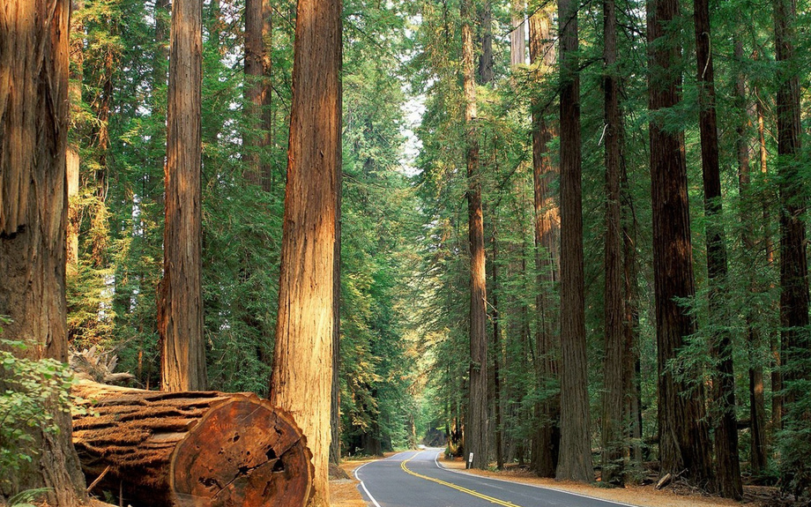
Тема: Раціональне ведення лісового господарства орієнтованого на збереження та відтворення природних ландшафтів
НАЦІОНАЛЬНИЙ УНІВЕРСИТЕТ
« ЧЕРНІГІВСЬКА ПОЛІТЕХНІКА »
ННІ бізнесу природокористування і теризму
Кафедра аграрних технологій та лісового господарства
Підгодував студент 1 – курсу
групи МЛСп-201
Солодкий С. М.
спеціальність 205 Лісове господарство
з дисципліни « Екологічні стилі ландшафти »
Практична робота № 4

Slide 2
збереження біорізноманіття в лісах здійснюється їх власниками та постійними лісокористувачами на генетичному, видовому, популяційному та екосистемному рівнях шляхом:

Slide 3
створення і оголошення в установленому законом порядку на найбільш цінних лісових ділянках територій та об’єктів природно-заповідного фонду, розвитку екологічної мережі;

Slide 4

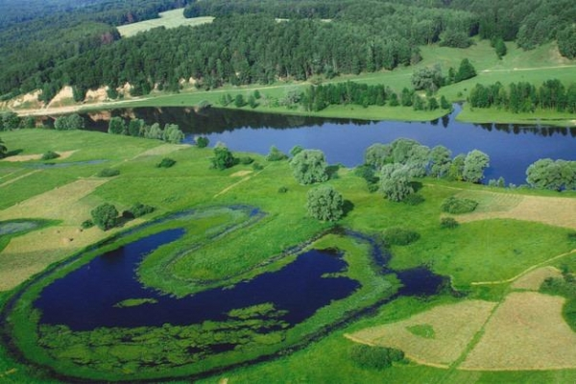
Природний заповідник

Slide 5
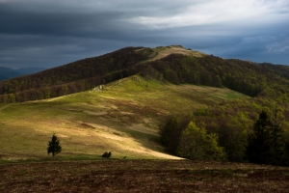
Природоохоронні Установи

Slide 6
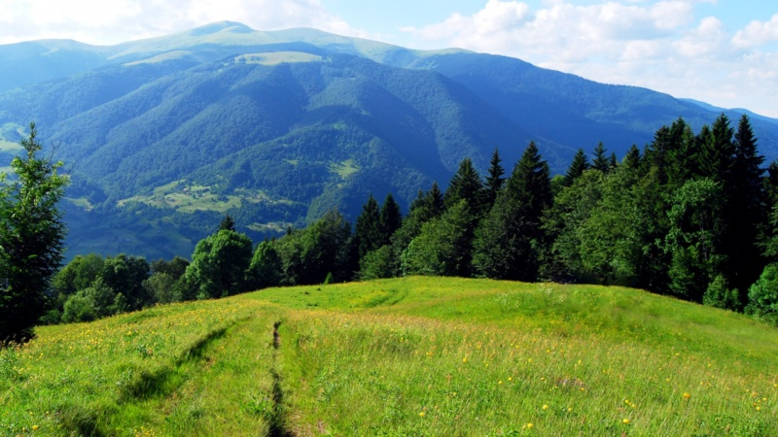
Національний природній парк

Slide 7
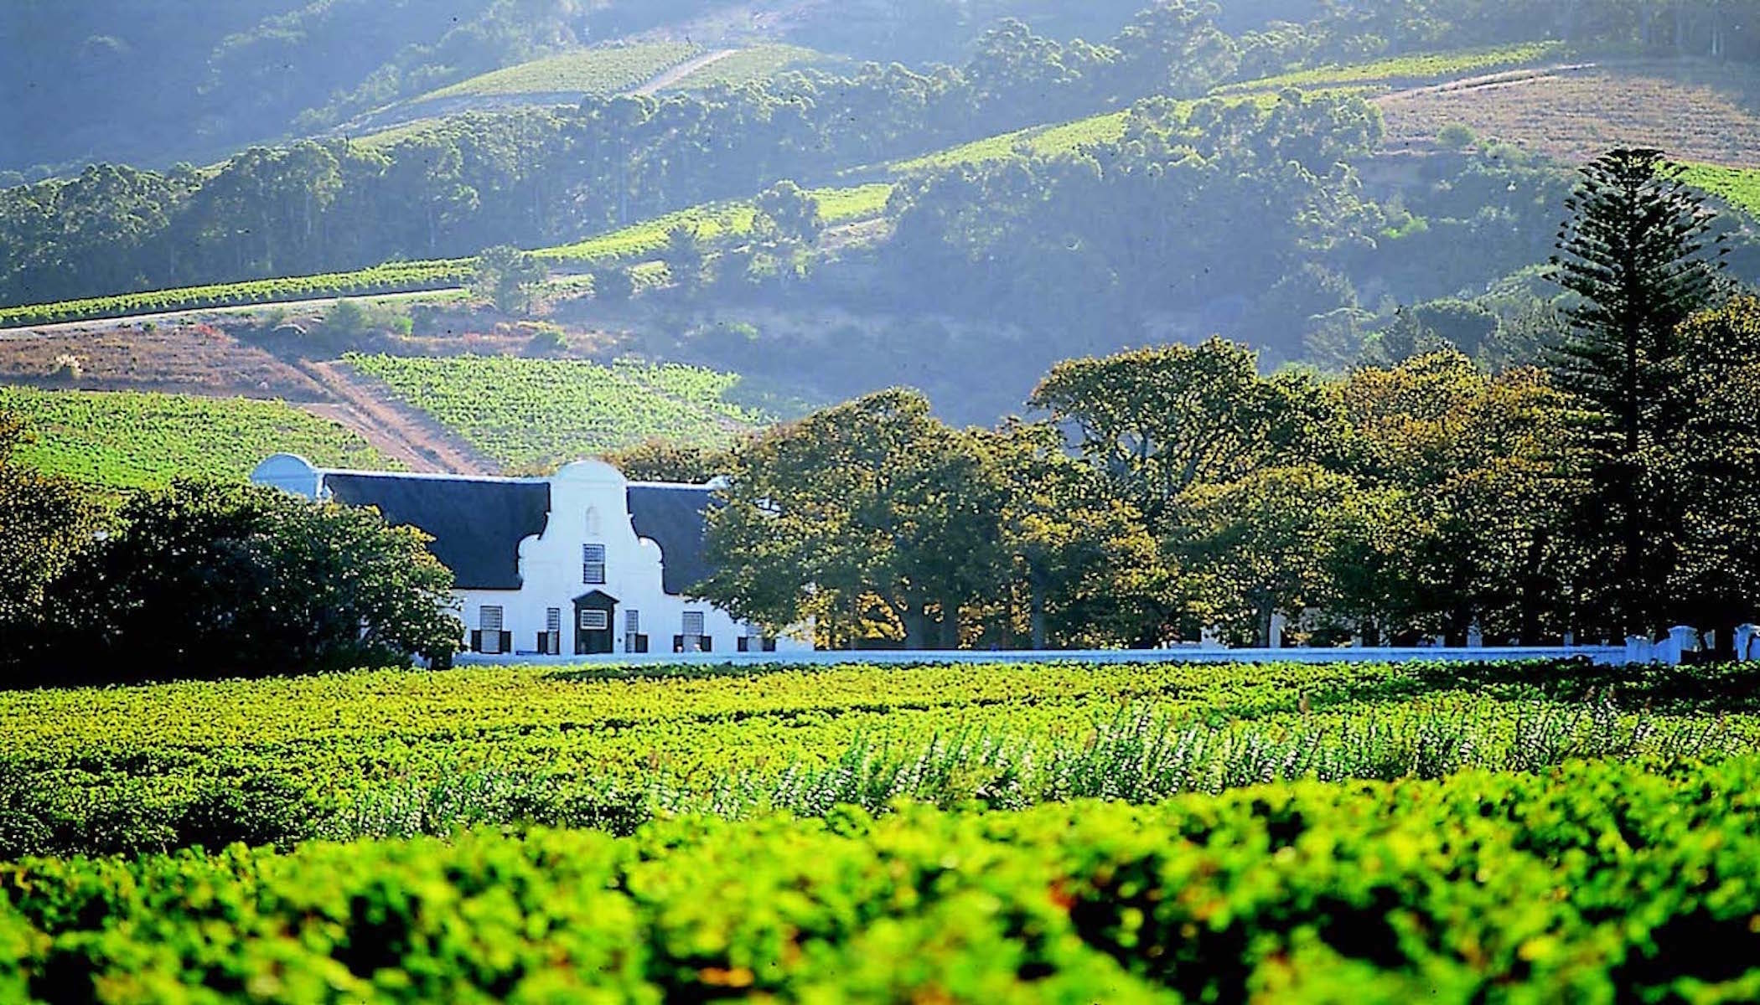
Господарський Парк в ПАР

Slide 8
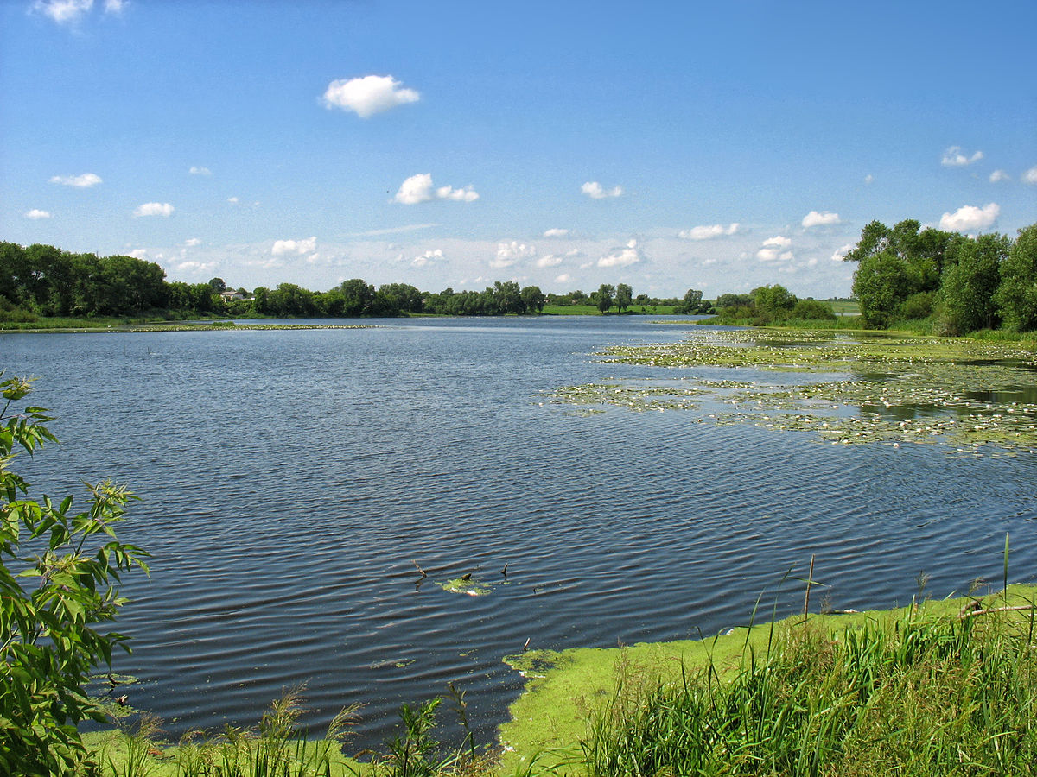
Гідрологічний заказник

Slide 9
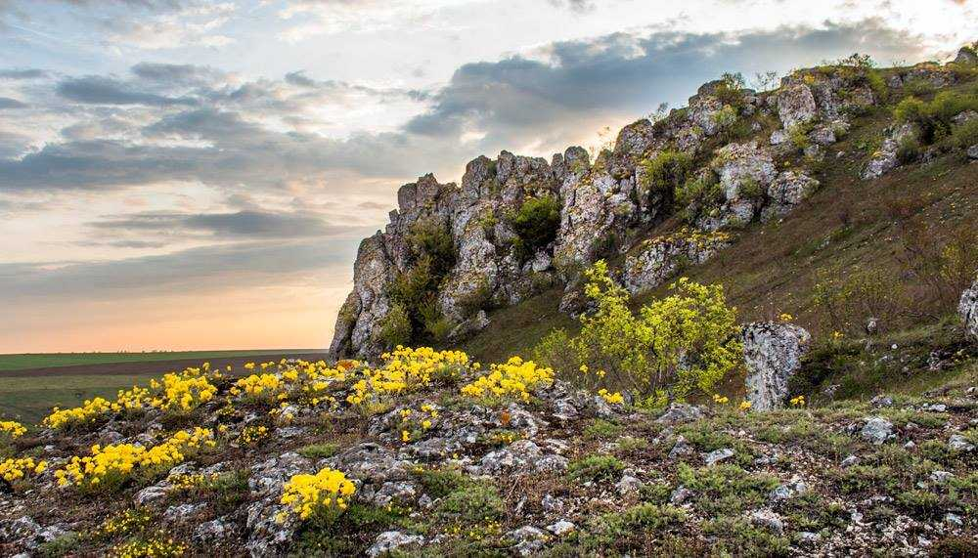
Пам’ятник природи

Slide 10
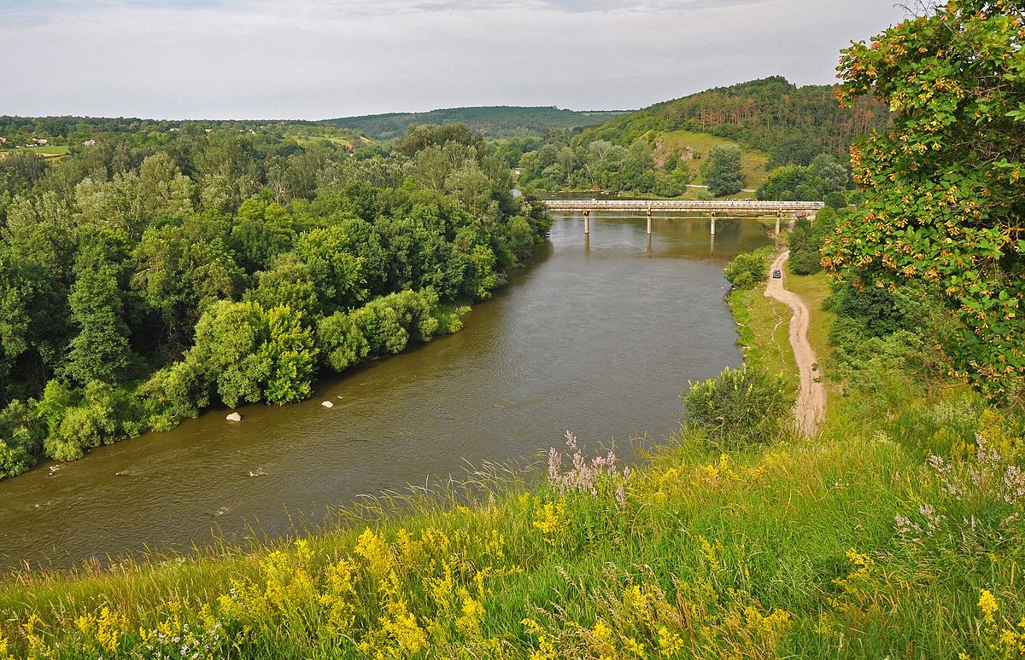
Регіональний ландшафтний парк

Slide 11
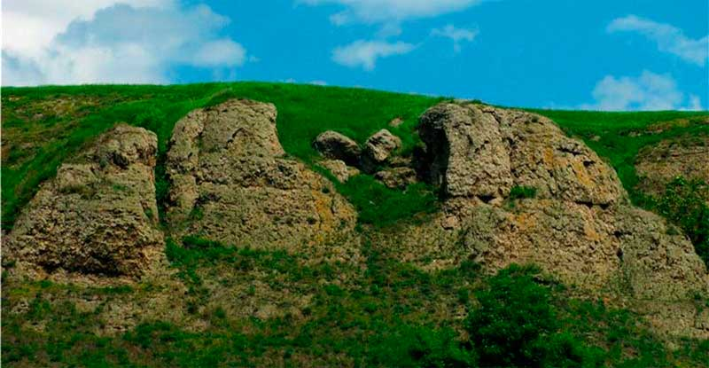
Заповідний урочищ

Slide 12

Дендрологічний парк

Slide 13
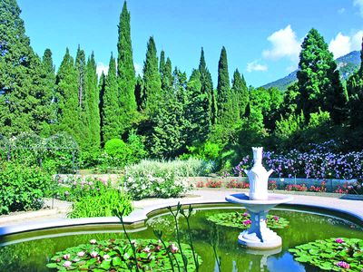
Парк-пам’ятник садово-паркового мистецтва

Slide 14
2) Виділення, створення і збереження об’єктів цінного генетичного фонду лісових порід (генетичних резерватів, плюсових деревостанів і дерев, колекційних лісових ділянок, лісонасінних ділянок і плантацій, дослідних та випробних культур тощо);

Slide 15
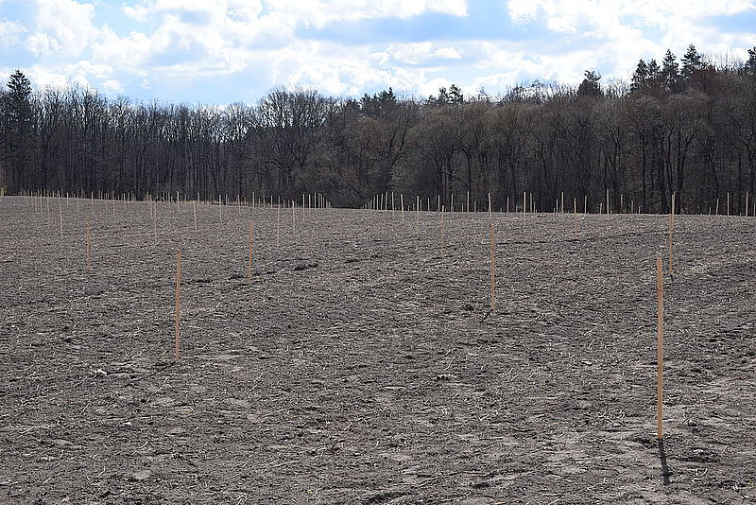
Лісонасіннева база

Slide 16
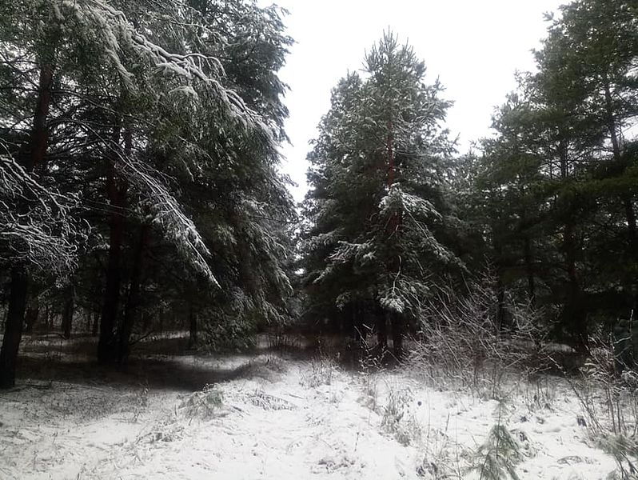
Лсонасінневі плантації сосни

Slide 17
3) недопущення генетичного забруднення генофондів аборигенних порід та інвазій інтродукованих видів у природні екосистеми;
Інвазійні деревні породи – чужорідні види дерев, які в певних лісорослинних умовах можуть витісняти з насаджень господарсько-цінні місцеві види.

Slide 18
4) застосування екологічно орієнтованих способів відтворення лісів та використання лісових ресурсів;
Основний потенціал майбутнього видового рослинного біорізноманіття закладається проектом лісових культур. Під час проведення лісовпорядкування проектування лісовідновлення і лісорозведення головних порід проводиться господарсько-цінними деревними породами згідно чинних нормативних документів відповідно до типів лісу, лісорослинних зон.
Впровадження нових технологій рубок та розробка нових схем відтворення лісів, орієнтованих на природне поновлення деревостанів, а також сприяння поновленню корінних порід, — це сучасні загальноєвропейські вимоги до лісогосподарської практики. В цьому питанні ключову роль повинна зіграти лісова наука.

Slide 19
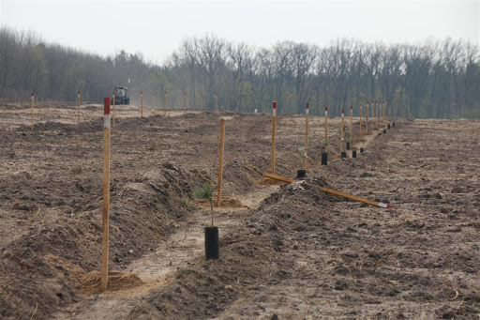
Лісові культури посадка

Slide 20
5) забезпечення охорони рідкісних і таких, що перебувають під загрозою зникнення, видів тваринного і рослинного світу, рослинних угруповань, пралісів, інших цінних природних комплексів відповідно до природоохоронного законодавства.
В процесі виконання лісотаксаційних робіт, керуючись положеннями Червоної книги України та Зеленої книги України, наказом Мінприроди від 16.10.2009 № 545 «Про затвердження переліку рідкісних і таких, що перебувають під загрозою зникнення та типових природних рослинних угрупувань, які підлягають охороні і занесені до Зеленої книги України», виявлення типових та унікальних природних комплексів, місць зростання та оселення рідкісних, та таких, що перебувають під загрозою зникнення видів тваринного і рослинного світу і підлягають заповіданню, відбувається на основі натурного огляду лісових ділянок, попередньої інформації лісогосподарських підприємств, даних територіальних органів Мінприроди, громадських організацій екологічного напрямку та інших джерел.
Спеціальні обстежувальні роботи з виявлення типових та унікальних природних комплексів, місць зростання та оселення рідкісних та таких, що перебувають під загрозою зникнення видів тваринного і рослинного світу і підлягають заповіданню, вимагають окремої методики проведення, відповідних витрат часу та коштів, і мають проводитись окремо або в процесі таксації, як правило, із залученням спеціалістів-біологів.

Slide 21
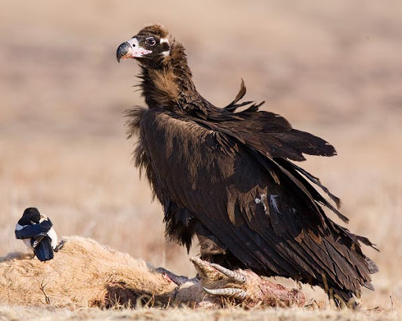
Чорний гриф

Slide 22
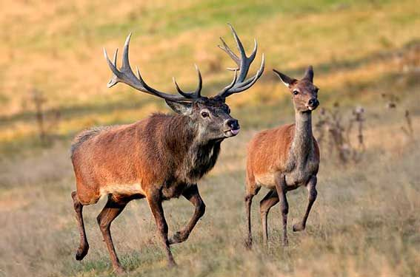
Плямистий олень

Slide 23
Висновок
Потребує удосконалення нормативно-правова база в сфері охорони навколишнього природного середовища та лісогосподарської діяльності, в т.ч. щодо проведення лісовпорядкування, в частині виявлення, охорони і збереження біологічного різноманіття.
Лісовпорядкуванням в значній мірі враховуються вимоги і рекомендації нормативно-правових актів щодо біорізноманіття. Виявлені з різних джерел, в т.ч. за даними натурного обстеження, місця розміщення рідкісних і таких, що знаходяться під загрозою зникнення, представників рослинного і тваринного світу, фіксуються та заносяться в таксаційну базу даних, а за наявності достатніх підстав такі ділянки виключаються з рубок головного користування.
Для цього слід проводити спеціальні обстежувальні роботи, які потребуватимуть складання окремої методики, відповідних витрат часу та коштів, хоча можуть проводитися як окремо, так і в процесі таксації, з залученням спеціалістів-біологів та переглядом вартості лісовпорядних робіт.

